Slide 1

NORMAS PARA ELABORAÇÃO DO PÔSTER - SEMIC 2025
A elaboração do pôster deve seguir o modelo (Template) oficial disponibilizado na página da Pró- Reitoria de Pesquisa e Pós-Graduação (PPG/UEMA), seção SEMIC. As orientações abaixo têm por objetivo padronizar a apresentação visual e garantir a qualidade do material exposto.
1. Dimensões
• Tamanho: 85 cm (largura) x 120 cm (altura) – orientação vertical.
2. Template e Estrutura
• O pôster deve ser elaborado obrigatoriamente no Template do SEMIC, disponível na página da PPG;
• As seções obrigatórias são: Introdução, Objetivo, Metodologia, Resultados ou Discussão, Conclusão ou Considerações Finais. A seção Agradecimentos é opcional.
3. Título do Plano de Trabalho
• Inserir o título do Plano de Trabalho do aluno no local indicado no template, utilizando fonte Calibri, tamanho 65 a 75 pt, negrito, centralizado;
• O título deve ser redigido com apenas a primeira palavra iniciando em maiúscula, exceto nomes próprios e nomes científicos, que devem manter a grafia adequada.
4. Identificação dos Autores
• Inserir no campo indicado as informações do(a) bolsista/voluntário(a), orientador(a) e curso. Colocar o último sobrenome e caixa alta. Exemplo: João Bastos MARINHO;
• Utilizar fonte Calibri, tamanho 40 a 52 pt, negrito, alinhado à esquerda.
5. Objetivos de Desenvolvimento Sustentável (ODS)
• Indicar no espaço apropriado o(s) ODS com os quais o plano de trabalho possui aderência,
conforme a Agenda 2030 da ONU (utilizar as imagens dos objetivos).
6. Corpo do Pôster
• As subdivisões internas podem ser ajustadas conforme a necessidade, desde que mantenham legibilidade e equilíbrio visual.
• Utilizar fonte Calibri, tamanho 40 a 52 pt, com texto justificado.
• Priorizar o uso de figuras, tabelas, quadros, gráficos ou infográficos que facilitem a compreensão dos resultados.
• Evitar textos extensos; optar por descrições curtas, diretas e visuais.
7. Impressão
• O pôster poderá ser impresso em papel ou material plástico (banner);
• Recomenda-se verificar antecipadamente a legibilidade das fontes e qualidade das imagens antes da impressão final.
8. Apresentação
• Fique atento(a) à programação oficial do SEMIC, que indicará o dia, horário e local da sua apresentação;
• O pôster deverá ser instalado com antecedência e retirado ao final da sessão, conforme as orientações da comissão organizadora.
Coordenação de Pesquisa

Slide 2





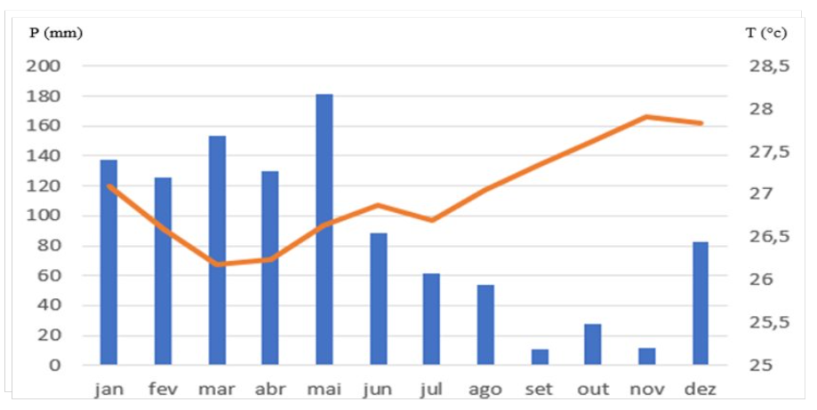
Bolsista/voluntário(a):​​
João Bastos MARINHO​
Orientador(a):​​
Profª. Drª. Ana da Costa SOUZA ​
Curso:​​
Geografia
Avaliação do comportamento climático de São Luís: análise histórica dos elementos climáticos​
1. INTRODUÇÃO
A área delimitada para a presente pesquisa, é a cidade de São Luís que por ser uma cidade litorânea e pelo seu caráter equatorial apresenta uma grande regularidade térmica que possibilita detectar uma certa uniformidade, já que não apresenta valores de amplitude excessivo ao longo do ano (Neto, 2002). A análise dos elementos climáticos, definidos como atributos físicos que representam a atmosfera de um local (Correa, 2011), é crucial para entender a variabilidade climática da região.
Tabela 1. Climatologia da precipitação, temperatura e umidade relativa de São Luís - MA (1971-2023)​
Parâmetros ​ | Precipitação​ | T. max​ | T. med​ | T. min​ | Umid Rel​
Min. ​ | 0​ | 24,1​ | 19,8​ | 17,9​ | 55,0​
1st Qu.​ | 0​ | 30,2​ | 26,0​ | 23,0​ | 78,3​
Median ​ | 0​ | 31,2​ | 26,7​ | 23,8​ | 83,0​
Média ​ | 6​ | 31,1​ | 26,6​ | 23,9​ | 83,3​
3rd Qu.​ | 4​ | 32,1​ | 27,3​ | 24,7​ | 87,8​
Max. ​ | 234,4​ | 37,2​ | 30,4​ | 29,9​ | 100,0​
Fonte: Elaborado pelo autores.​
No segundo semestre o que se observa é uma diminuição da precipitação devido a ZCIT migrar-se para sua posição mais ao norte do globo. O volume de precipitação no segundo semestre é atribuído aos sistemas de convecção local e aos sistemas de brisas (Figura 1).
2. OBJETIVO
Compreender a dinâmica dos sistemas atmosféricos em São Luís, investigando como esses sistemas atuam ao longo do tempo e quais efeitos têm sobre o clima local.
Figura 1. Climograma de São Luís.
3. METODOLOGIA
Para a coleta de informações, foram empregados dados do Banco de Dados Meteorológicos para Pesquisa (BDMP) do Instituto Nacional de Meteorologia (INMET), abrangendo uma série histórica de 52 anos (de 1971 a 2023), com registros horários dos elementos climáticos. Os dados foram processados e estruturados em escalas diária, mensal e anual utilizando o Excel. Foram calculadas as temperaturas médias e as amplitudes térmicas. Foram elaborados gráficos representando os elementos climatológicos, como temperatura mínima, média e máxima, umidade relativa e precipitação, na escala diária, a fim de analisar as flutuações desses elementos.
5. CONCLUSÃO
Os resultados alcançados em relação ao cálculo das temperaturas medias, máximas e mínimas da capital, medidos, durante um período de 52 anos, foi possível observar que a capital maranhense apresenta elevadas temperaturas durante o ano todo, com poucas variações tanto no inverno e verão como na estação seca ou chuvosa, Em relação à quantidade de chuva, os maiores valores foram observados durante a estação do outono​.
4. RESULTADOS
O dados meteorológicos de São Luís no período de 52 anos (1971 a 2023), mostraram uma precipitação com valor médio de 6mm e com máximo valor diário registrado de chuva de 234mm. Os valores mínimos de temperatura de São Luís variaram de 17,9º, 23,9º e 29,9ºC, já a umidade relativa mostrou que o mínimo registrado foi de 55%, média de 83% e valor máximo de 100% (Tabela 1).
6. AGRADECIMENTOS
À FAPEMA pela concessão da bolsa, à UEMA e à minha orientadora Priscilla por todo apoio para realização da pesquisa.

